Slide 1
Игра “Сапер”

Slide 2
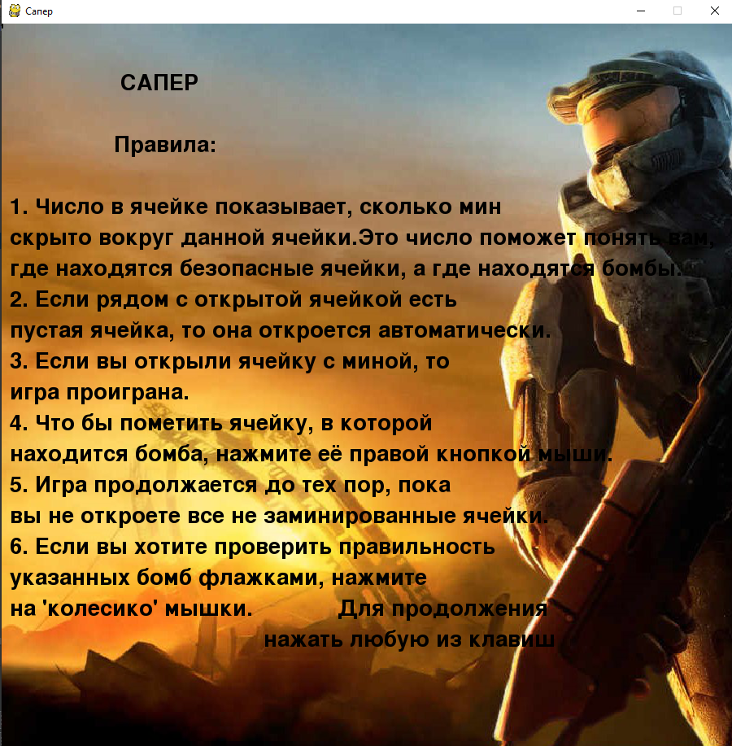
Начало игры
На первом этапе, после запуска игры появляется стартовое окно, которое содержит название и знакомит игрока с правилами игры.

Slide 3
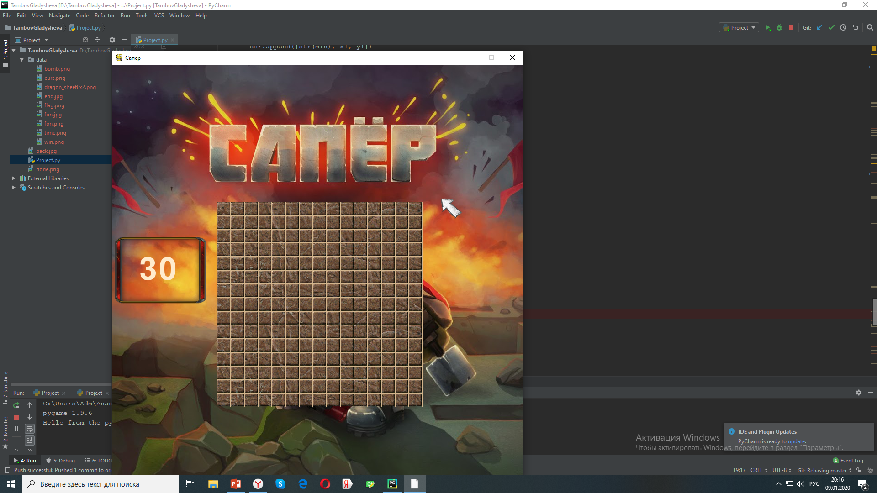
Основная часть игры
После ознакомления с правилами игры, открывается игровое поле, которое необходимо разминировать, угадав место расположения мин.

Slide 4
Основная часть игры
Слева от игрового поля расположен счетчик оставшихся в распоряжении игрока флажков, используемых для обозначения «заминированных» ячеек.

Slide 5
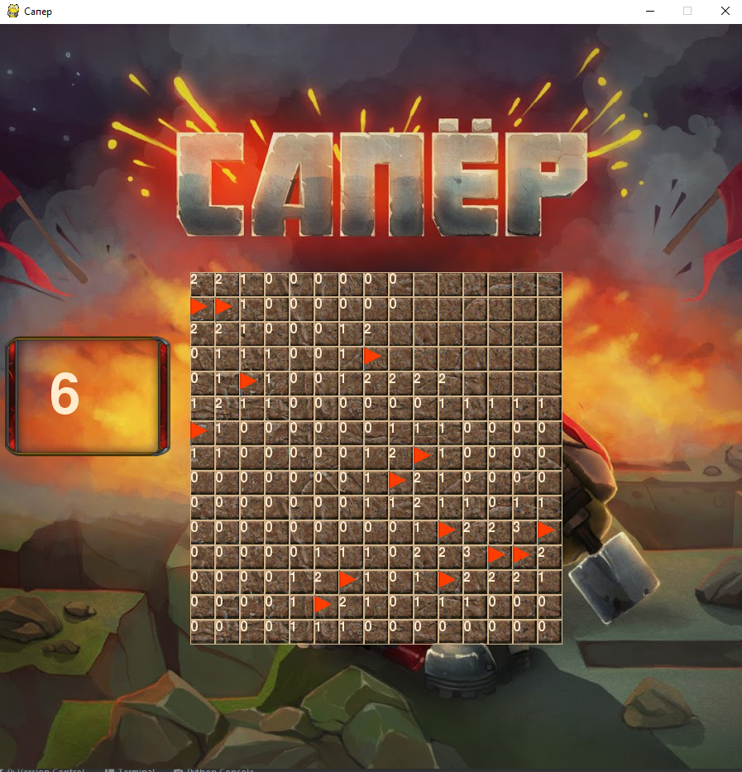
Основная часть игры
На изображении представлен фрагмент игры, где цифры в ячейках игрового поля указывают на количество мин, находящихся по соседству с данной ячейкой, а установленный игроком флажок информирует что в данной ячейке – мина.

Slide 6
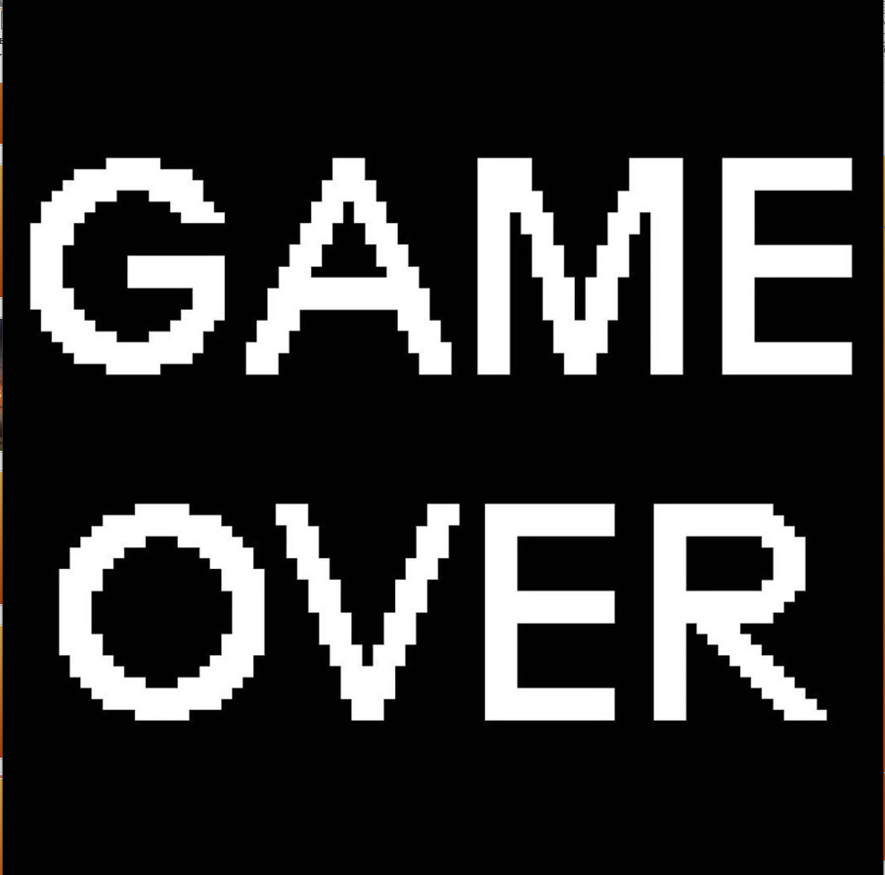
Конец игры
При нажатии на ячейку, в которой расположена мина, воспроизводится графическая имитация взрыва и открывается окно информирующее об окончании игры.

Slide 7

Конец игры
В случае если все флажки расставлены верно, и свободные от мин ячейки открыты, необходимо нажать «колесико» мышки и насладиться ПОБЕДОЙ!!!

